Slide 1
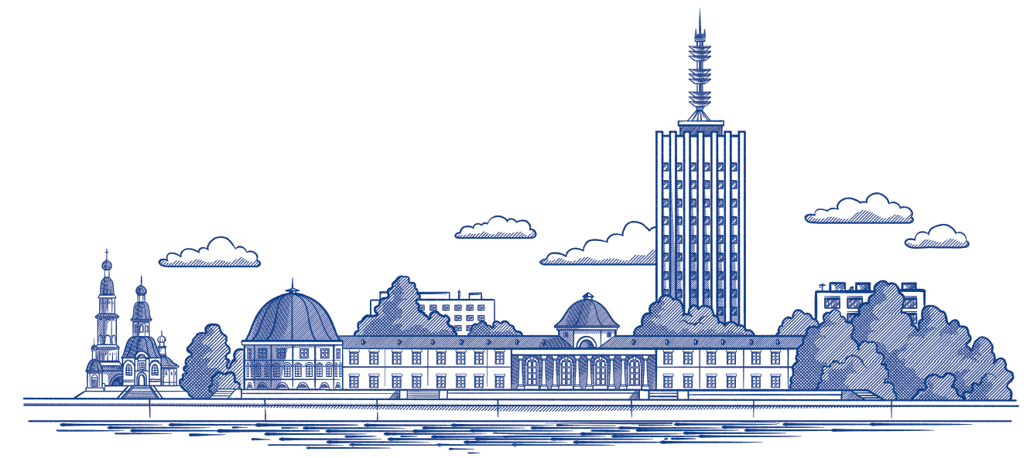
Большая перемена
инициатива «Наведи порядок в мыслях –
и увидишь мир другими глазами»
Слободянюк Александр, Герасимов Роман, Шаркевич Никита, учащиеся
11 А класса МБОУ СШ № 36
Архангельск
2020

Slide 2
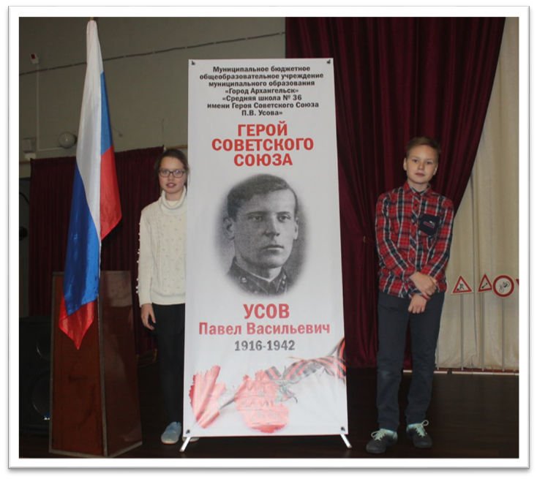
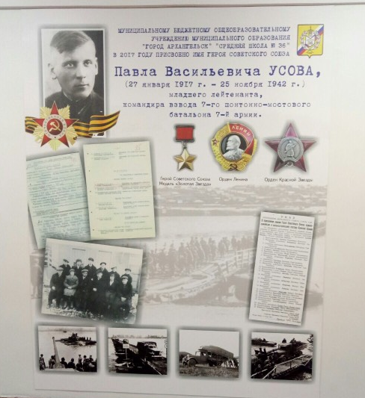
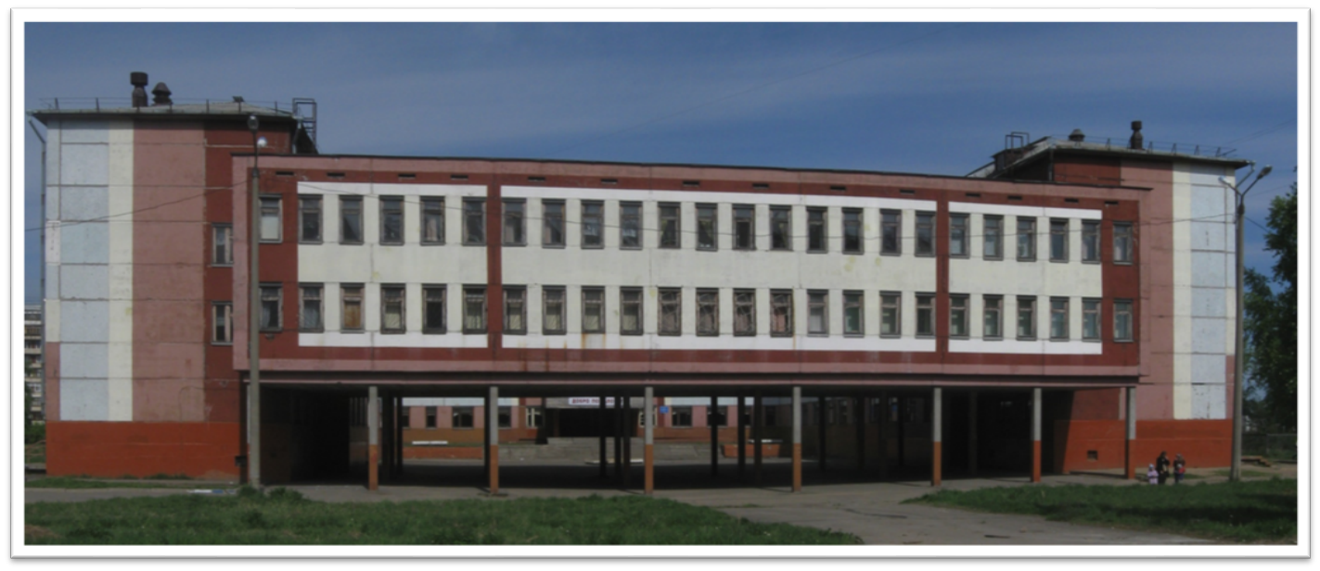
Визитная карточка школы
Дата основания школы –
1988 год
В 2017 году школе присвоено имя Героя Советского Союза
Павла Васильевича Усова

Slide 3
Инициатива «Наведи порядок в мыслях –
и увидишь мир другими глазами»
Осуществление психологической разгрузки для всех участников образовательных отношений
Ознакомление с окружающей средой посредством тактильных ощущений, звуков и визуальных образов
Обогащение чувственного мира, возможность сделать его шире
Решение различных активизирующих задач
Возможность развиваться психологически и интеллектуально

Slide 4
Инициатива «Наведи порядок в мыслях –
и увидишь мир другими глазами»
Проблема: информационная нагрузка
«Цифровая зависимость» – нагрузка на нервную систему
Повышение агрессивности, неумение и незнание методов релаксации

Slide 5
Итоги мониторинга на выявление склонности к агрессии и конфликтности

Slide 6
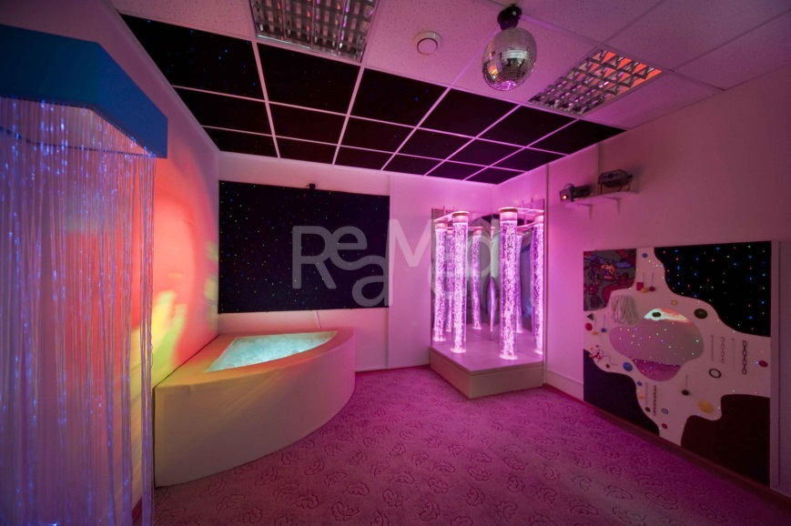
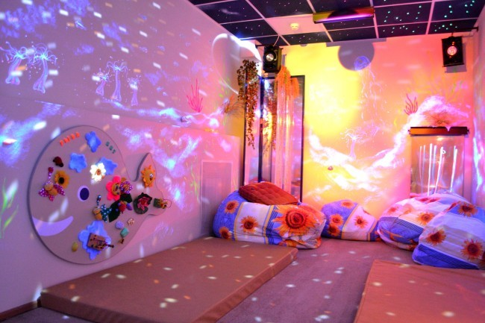
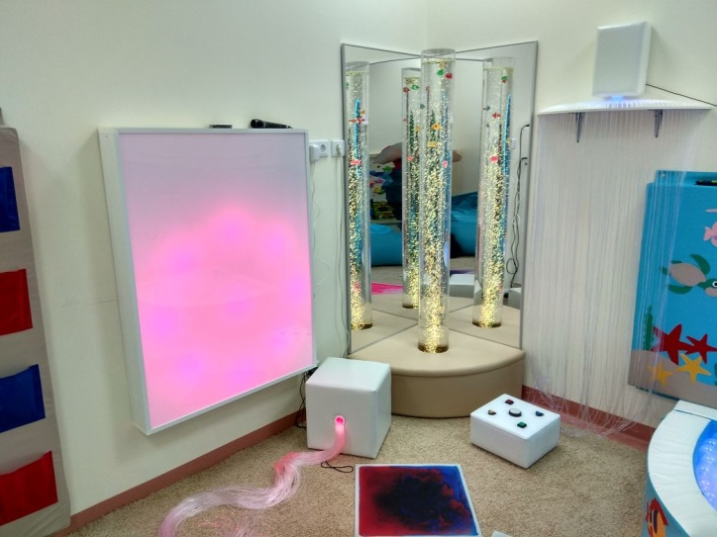
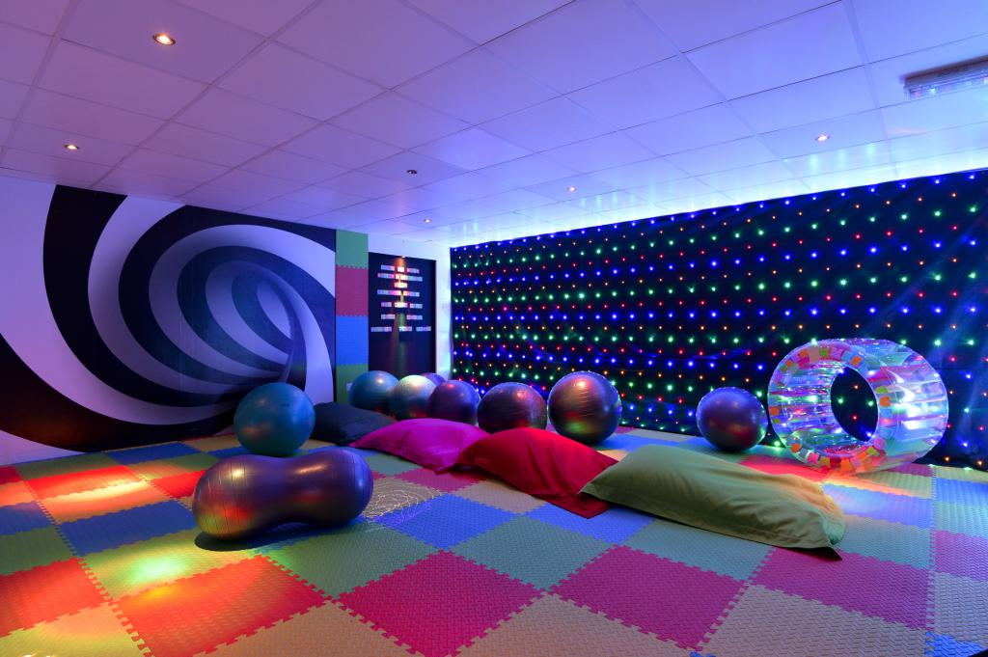
Сенсорная комната – место для снятия напряжения, научения методам саморелаксации, снятия агрессивности, напряженности, психологического развития
Вариации сенсорных комнат

Slide 7
Участие участников образовательных
отношений в реализации инициативы
Участие учащихся школы в реализации инициативы
Помощь в обустройстве, содержании чистоты и порядка, дежурство
Категории учащихся школы, получающих выгоду от реализации инициативы
Обучающиеся 1-11 классов
Дети с ОВЗ, обучающиеся, состоящие на профилактических учетах
Ожидаемый срок реализации инициативы
Постоянно в течение учебного года, также возможно использование в летнем оздоровительном лагере

Slide 8
Ожидаемые результаты
реализации инициативы
Снижение количества конфликтных ситуаций среди обучающихся
Снижение уровня тревожности как у обучающихся, так и педагогов, родителей
Разнообразие способов и методов проведения внеклассных мероприятий
Организация «рабочей» зоны педагога-психолога, социального педагога

Slide 9
Большая перемена
инициатива «Наведи порядок в мыслях –
и увидишь мир другими глазами»
Слободянюк Александр, Герасимов Роман, Шаркевич Никита, учащиеся
11 А класса МБОУ СШ № 36
Архангельск
2020

